Slide 1
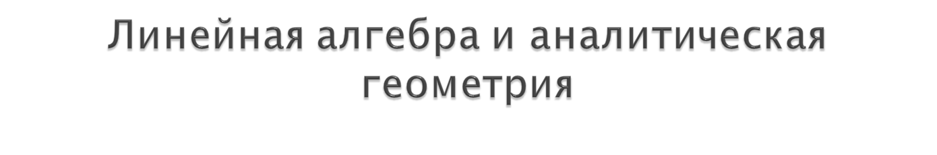
Тема: Системы линейных уравнений.
Системы однородных уравнений
Лектор Белов В.М.
2010 г.

Slide 2
Метод Гаусса
(метод исключения неизвестных)
Две системы называются эквивалентными (равносильными) если их решения совпадают. К эквивалентной системе можно перейти с помощью элементарных преобразований системы.
Элементарными преобразованиями системы линейных уравнений называются преобразования следующего вида:
1) умножение обеих частей уравнения на число α ≠ 0;
2) прибавление к одному уравнению другого, умноженного на число α ≠ 0;
3) перестановка двух уравнений;
4) вычеркивание одного из двух пропорциональных или одинаковых уравнений.

Slide 3
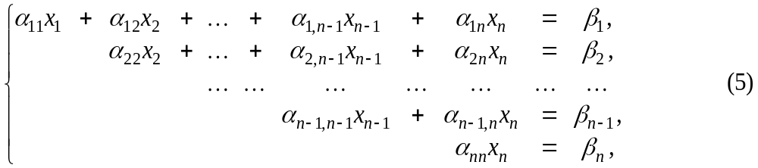
Суть метод Гаусса:
а) из всех уравнений системы кроме первого исключается неизвестное x₁;
б) из всех уравнений системы кроме первого и второго исключается неизвестное x₂;
в) из всех уравнений системы кроме первого, второго и третьего исключается неизвестное x₃ и т.д.
В результате система будет приведена к одному из следующих двух видов.
1) Первый возможный вид:

Slide 4
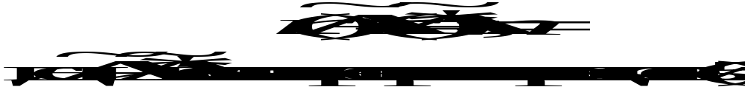
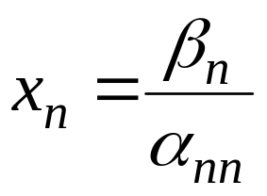
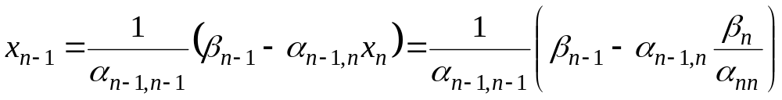
Тогда
Следовательно, система (5) (а значит и исходная система) совместна и имеет единственное решение.
Находим решение:
а) из последнего уравнения системы (5):
б) из предпоследнего уравнения системы (5):
И т.д. получим последовательно x_{n-2}, x_{n-3}, … , x₁.

Slide 5
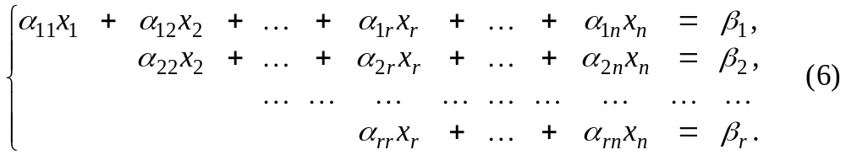
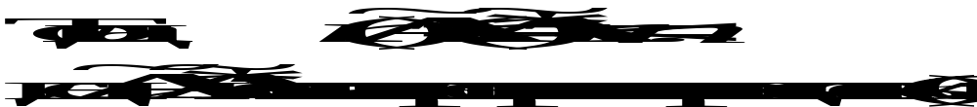
2) Второй возможный вид
Следовательно, система (6) (а значит и исходная система) совместна и имеет множество решений.
Находим решение:
Переменные, коэффициенты при которых входят в базисный минор, назовем зависимыми. Остальные переменные назовем независимыми (или свободными).
Пусть, например, x₁,x₂, …, x_{r} – зависимые,
x_{r+1},x_{r+2}, …, x_{n} – свободные.

Slide 6
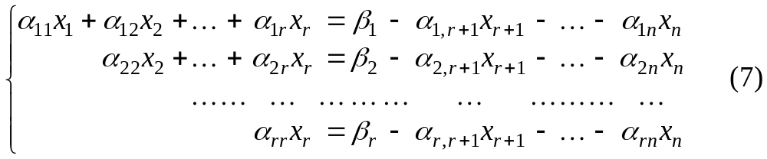
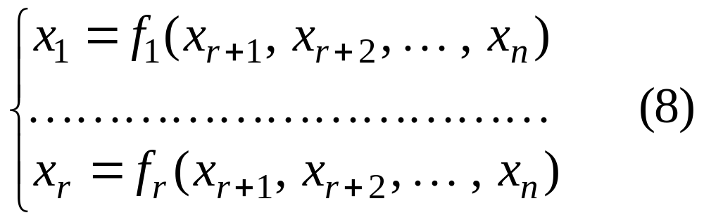
б) Перепишем систему (6) в следующем виде:
Выразим зависимые переменные через свободные:
Система (8), в которой зависимые переменные выражены через свободные, называется общим решением системы (6) (а значит и исходной системы).
Придавая свободным переменным в общем решении конкретные значения, мы можем записать бесконечно много решений системы.

Slide 7
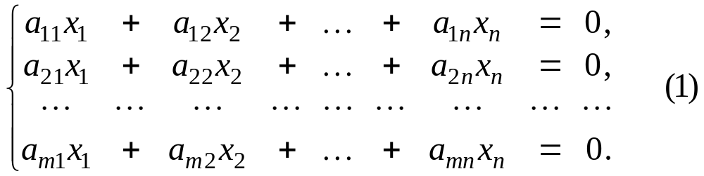
§5. Системы линейных однородных уравнений
Рассмотрим систему m линейных однородных уравнений с n неизвестными, т.е. систему вида
Решение x₁ = x₂ = … = x_{n} = 0 называют нулевым (тривиальным).
Если а) m = n и |A| = 0 или б) m < n , то r(A)<n . Следовательно, такая система имеет множество решений (система имеет нетривиальные решения)
Пусть c₁,c₂, …, c_{n} и d₁,d₂, …, d_{n} – два решения системы линейных уравнений (1), α,β– числа. Линейной комбинацией этих решений с коэффициентами α и β будем называть упорядоченную последовательность n чисел вида
αc₁+ βd₁, αc₂ + βd₂, …, αc_{n} + βd_{n}

Slide 8
ТЕОРЕМА 1. Линейная комбинация конечного числа решений системы линейных однородных уравнений тоже является решением этой системы.
ТЕОРЕМА 2. Пусть r – ранг матрицы системы (1). Если система имеет нетривиальные решения, то найдутся n-r решений таких, что любое другое ее решение будет их линейной комбинацией.
Решения, о которых идет речь в теореме 2, называются фундаментальной системой решений.
АЛГОРИТМ НАХОЖДЕНИЯ ФСР:
1) находим общее решение системы;
2) записываем любой отличный от нуля определитель Δ , порядка n – r;
3) записываем n – r решений системы, беря в качестве значений для свободных неизвестных элементы строк определителя Δ. Полученные таким образом n–r решений будут являться фундаментальной системой решений системы.

Slide 9
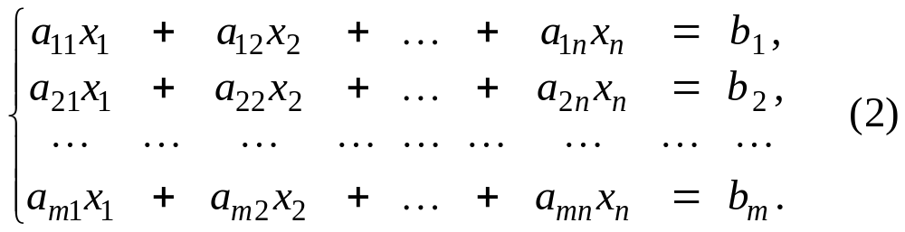
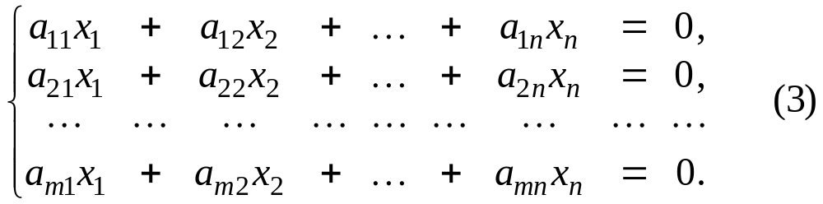
Пусть дана некоторая система линейных неоднородных уравнений, имеющая множество решений:
Систему линейных однородных уравнений вида
называют соответствующей системе (2).

Slide 10
ТЕОРЕМА 3. Пусть c₁,c₂, …, c_{n} – какое-нибудь решение системы (2). Любое другое решение системы (2) может быть записано как сумма решения c₁,c₂, …, c_{n} и некоторого решения системы (3). Иначе говоря, справедливо равенство:
X = α₁C₁ + α₂C₂ + … + α_{n-r}C_{n-r} + C, (4)
где X – матрица-столбец неизвестных, C₁,C₂, …, C_{n-r} – матрицы-столбцы, элементами которых служат решения из фср системы (3), C – матрица-столбец, элементами которой является решение c₁,c₂, …, c_{n}.

